Slide 1
计算机程序的构造和解释
1.2 过程与他们所产生的计算
2016-9-24 李盛秋

Slide 2
主要内容
递归与迭代
过程与计算过程
线性递归
树形递归
时空复杂度
实例

Slide 3
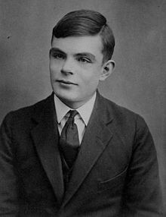
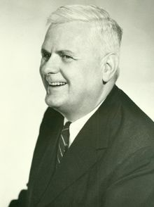
前言：计算
Notes:
可判定问题
数的表示
lambda可计算/图灵可计算
1936！

Slide 4
前言：计算
计算模型
图灵机
lambda 演算
……

Slide 5
递归与迭代
函数（过程）与计算过程
递归函数（过程）
递归计算过程
迭代计算过程
代换模型！
考虑：加法

Slide 6

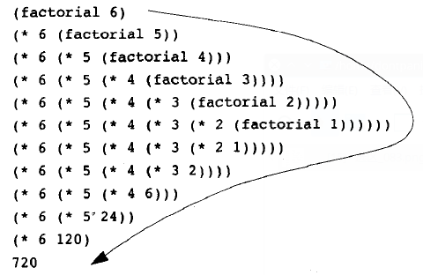
递归与迭代
递归过程

Slide 7

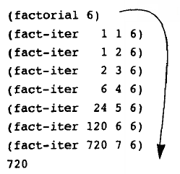
递归与迭代
迭代过程

Slide 8
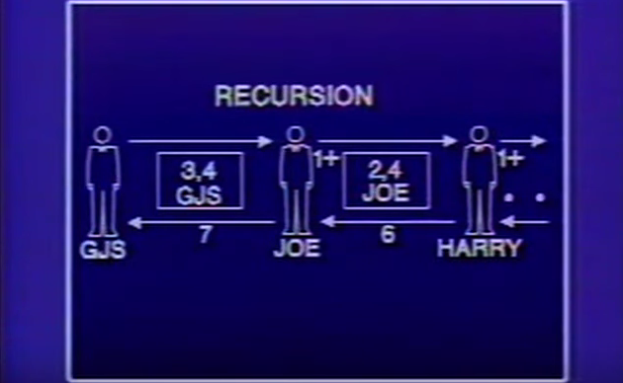
递归与迭代

Slide 9
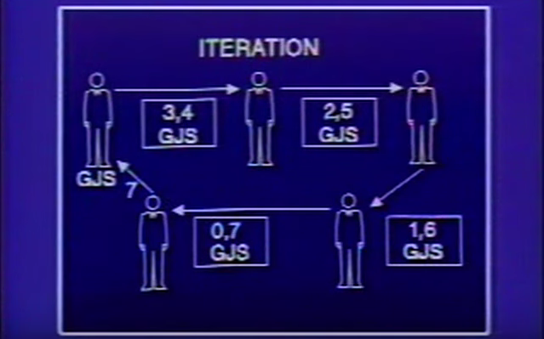
递归与迭代

Slide 10
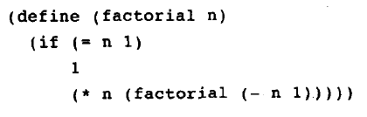
递归与迭代
递归计算过程
推迟计算
需要由解释器保存计算路径

Slide 11
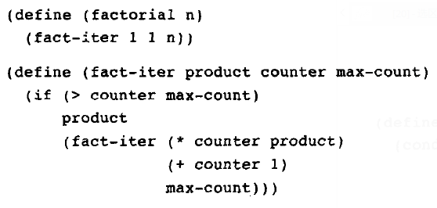
递归与迭代
迭代计算过程
仅需维护状态变量
递归函数实现迭代计算过程：尾递归

Slide 12
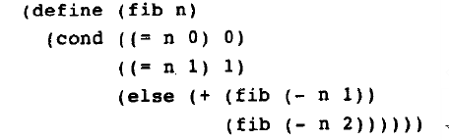
递归与迭代
树形递归
考虑：斐波那契数列

Slide 13
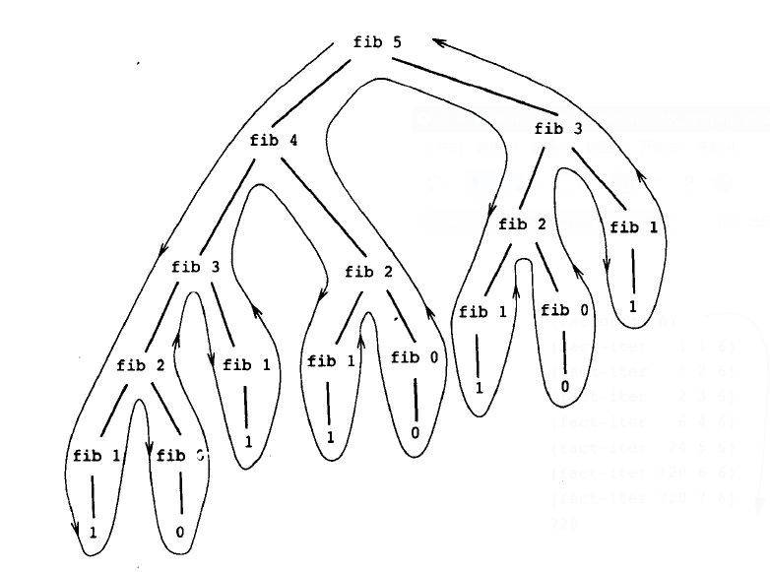
递归与迭代
树形递归

Slide 14
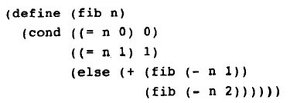
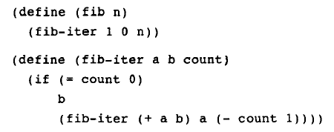
递归与迭代
树形递归

Slide 15
递归与迭代
找零钱问题
递归
动态规划

Slide 16



时空复杂度
复杂度记法
大Ο记法：低阶函数
小o 记法：严格低阶函数
Ө记法：同阶函数
考虑：求幂

Slide 17
实例
素数检测
O(n^(1/2))
O(log n)
随机算法
蒙特卡洛算法
拉斯维加斯算法
Notes:
1.25
1.26

Slide 18
Q&A
计算机程序的构造和解释
1.2 过程与他们所产生的计算

